Slide 1
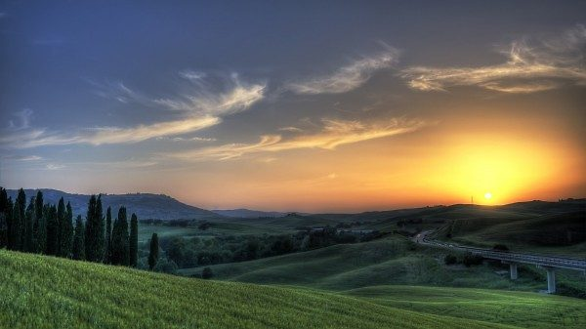

Nagyböjt ötödik hete 2026

Slide 2
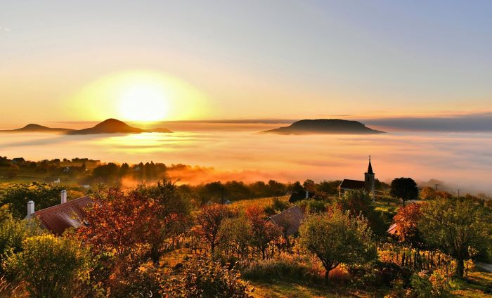
A vasárnapi evangéliumban Jézus emberi arcát ismerhetjük meg, ami nem nélkülözi az Atya által kapott küldetéshez való hűséges ragaszkodást. Ez a kettősség feltétlen bizalmat sugároz: hogy Jézus egészen ember volt , és egészen Isten, mely számunkra biztonságot és töretlen reményt ad a legkilátástalanabb helyzetekben is.

Slide 3
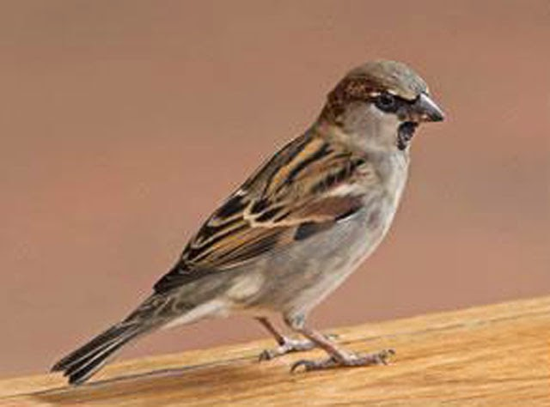
„Betániában Máriának és nővérének, Mártának a falujában volt egy beteg, Lázár. Ez a Mária kente meg az Urat olajjal, és törölte meg a lábát a hajával. Az ő testvére, Lázár volt a beteg. A nővérek megüzenték neki: „Uram, akit szeretsz, beteg.” Jn11,1-3

Slide 4
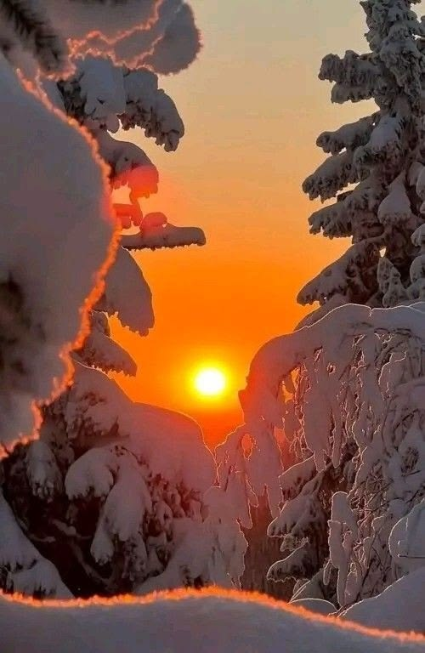
„Ennek hallatára Jézus azt mondta: „Ez a betegség nem okozza halálát, hanem Isten dicsőségére lesz, hogy megdicsőüljön általa az Isten Fia . Jézus szerette Mártát, a nővérét, Máriát és Lázárt. Amikor meghallotta, hogy beteg, két napig még ott maradt, ahol volt, s akkor szólt a tanítványoknak: „Menjünk vissza Júdeába!” Jn11.4-8

Slide 5
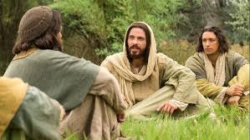
„Mester – felelték a tanítványok - , most akartak ott megkövezni a zsidók, és újra odamész?” Jézus így válaszolt: „Nem tizenkét órája van a napnak? Aki nappal jár, nem botlik meg, mert látja a világ világosságát. /Jézus az Atya által kapott küldetést teljesíti, amit az Atya fénye ragyog be./ Aki azonban éjszaka jár, megbotlik, mert nincs világossága.” /A sötétség tettei bukásra vannak ítélve./ Jn11,8-11

Slide 6
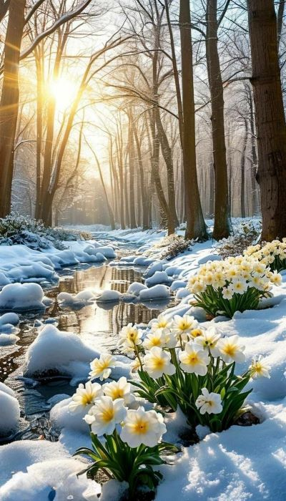
Jézus válasza túlmutat az emberi gyakorlatias gondolkodáson, számára az Atyától kapott küldetés határozza meg a döntéseit. Hiszen „az Atya és én egy vagyunk”, mondja másutt. Életünkben újból és újból megjelenő sokszor megoldhatatlan probléma, hogy nem értjük Isten akaratát. Ezért olyan helyzetekbe sodródunk, amiből nem látunk kiutat.

Slide 7
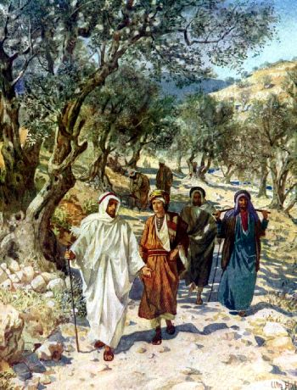
Jézus aztán így folytatta. „Barátunk, Lázár elaludt, de megyek és fölébresztem.” „Uram, ha alszik , akkor meggyógyul” – felelték a tanítványok. Jézus Lázár haláláról szólt, de ők azt hitték, hogy alvásáról beszélt. Ezért Jézus világosan megmondta nekik: Lázár meghalt. Miattatok örülök, hogy nem voltam ott, hogy higgyetek. De most menjünk el hozzá!” Jn11, 11-15
.

Slide 8
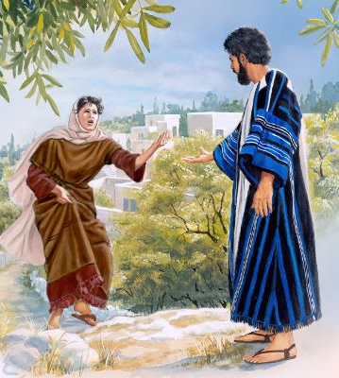
„Lázár már négy napja a sírban volt….. Amikor Márta meghallotta, hogy Jézus közeledik, eléje sietett. „Uram, ha itt lettél volna, nem halt volna meg a testvérem.” Jn11,.17,20.21

Slide 9
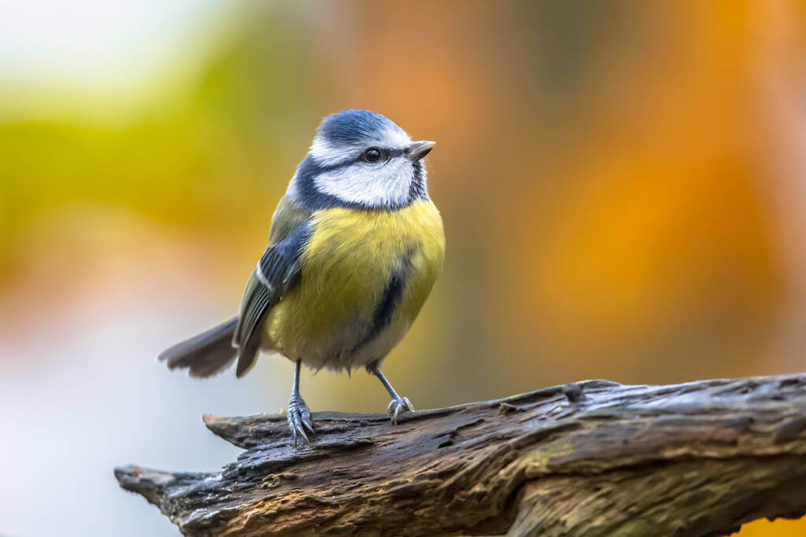
Jézus szembesül Márta emberileg nézve jogos szemrehányásával: miért nem voltál itt, miért nem segítettél? Hányszor tesszük fel ezt a kérdést Istennek, és Ő nem fordul el ezért tőlünk lemondóan, hanem türelmesen segít, hogy az élet különböző helyzetein keresztül megértsük az Ő akaratát.

Slide 10
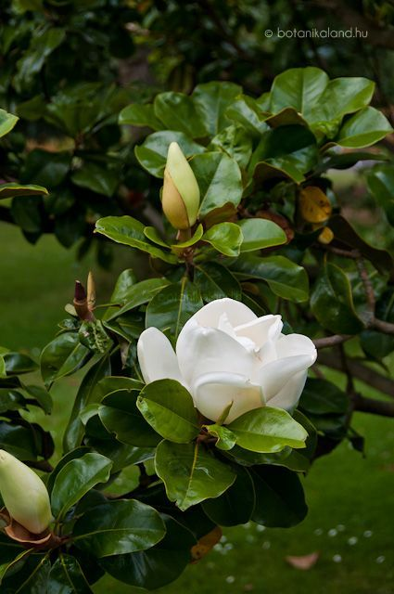
Ugyanakkor Márta ebben a fájdalmas helyzetben Istenbe vetett hitéről tanúskodik. „De most is tudom, hogy bármit kérsz az Istentől, megadja neked. Jézus megnyugtatja: „Feltámad testvéred.” „Tudom, hogy feltámad - mondta Márta – majd a feltámadáskor, az utolsó napon.”
Jn11, 22-24

Slide 11
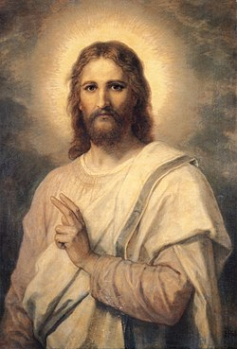
„Jézus így folytatta: „Én vagyok a feltámadás és az élet. Aki hisz bennem, még ha meghal is, élni fog. Az, aki úgy él, hogy hisz bennem, nem hal meg örökre. Hiszed ezt? – „Igen, Uram – felelte, hiszem, hogy te vagy a Messiás, az Isten Fia, aki a világba jön.” Jn11,25-27

Slide 12
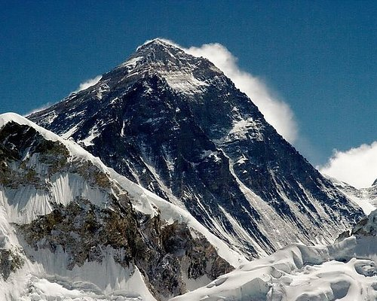
Jézus szavai kiragadják Mártát a pillanatnyi fájdalmából, és képes az örök élet perspektívájából látni a jelen helyzetet. Nekünk, hívő keresztényeknek van ilyen hitünk hasonló veszteségek elszenvedése közepette?

Slide 13
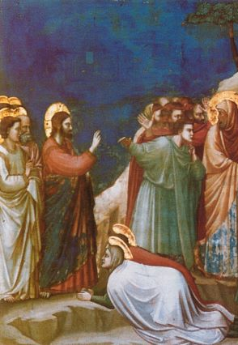
„Amikor Mária odaért, ahol Jézus volt, és meglátta, e szavakkal borult a lába elé: „Uram, ha itt lettél volna, nem halt volna meg a testvérem!” Jn11,32
Mária gesztusában és kijelentésében nem a számonkérés, hanem a Teremtőbe vetett töretlen bizalom és a teremtményi függőség elfogadása jelenik meg.

Slide 14
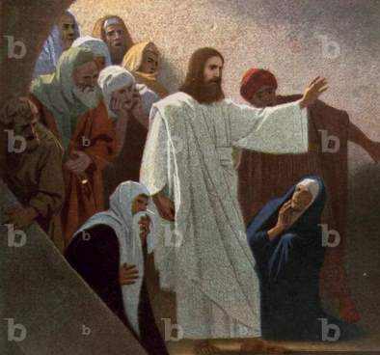
Jézus, amikor látta, hogy sírnak, lelke mélyéig megrendült. „Hová tettétek?” - kérdezte megindultan. „Gyere, Uram – felelték - , nézd meg!” Jézus könnyekre fakadt. Erre a zsidók megjegyezték: „Nézzétek, mennyire szerette!” Jn11,33-36

Slide 15
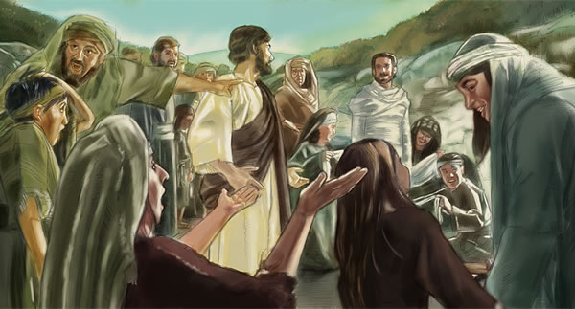
Némelyek azonban így vélekedtek: „Ha a vaknak visszaadta a szeme világát, azt nem tudta volna megakadályozni, hogy ez ne haljon meg?” Jn11,37 Ismét elhangzik az ember által oly sokszor kimondott és még többször kimondatlan kritika Isten döntései nyomán.

Slide 16
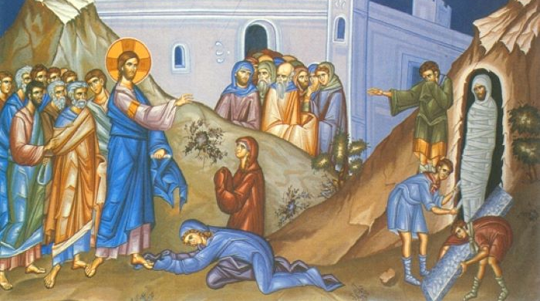
„Jézus szíve mélyéig megrendült, s odament a sírhoz, amely egy kővel eltorlaszolt barlang volt. „Hengerítsétek el a követ!” - szólt Jézus” De Márta, az elhunyt nővére tiltakozott: „Uram, már szaga van, hiszen negyednapos.” Jézus így felelt: Nemde azt mondtam: Ha hiszel, meglátod Isten dicsőségét?” Erre elhengerítették a követ.
Jn11,38-41

Slide 17
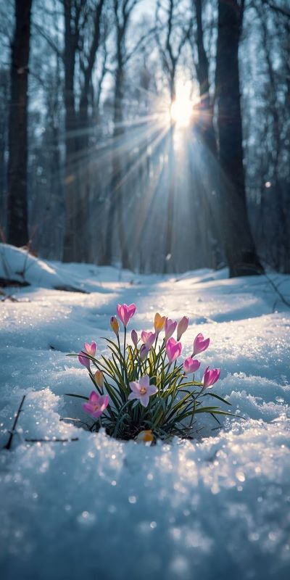
„Jézus pedig égre emelte tekintetét, és így imádkozott: Atyám, hálát adok, hogy meghallgattál, tudom, hogy mindig meghallgatsz. Csak a köröttem álló nép miatt mondtam, hogy higgyék, hogy te küldtél engem.” Jn11, 41b-43

Slide 18
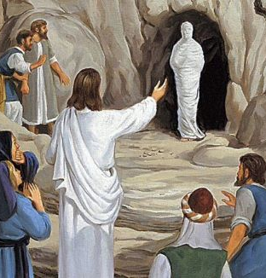
„E szavak után hangosan beszólt: „Lázár, jöjj ki!” S a halott kijött. Lába és keze be volt pólyázva, az arcát kendő födte. Jézus szólt, hogy oldják föl, hogy tudjon járni.” Jn11,43

Slide 19
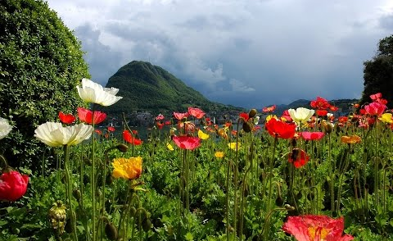
A zsidók közül, akik fölkeresték Máriát, sokan látták, amit Jézus végbevitt, és hittek benne. Némelyek azonban elmentek a farizeusokhoz, és hírül vitték, amit Jézus tett.” Jn11,45-46

Slide 20
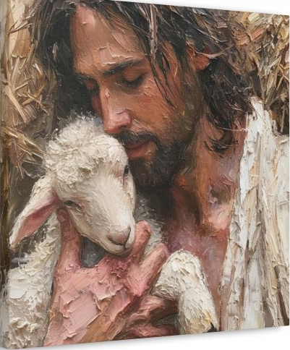
Ez a történet beavat Jézus küldetésébe, az Atyával való viszonyába, irántunk való feltétel nélküli szeretetébe, közelgő szenvedésébe, és előre vetíti közelgő megváltói halálát.

Slide 21
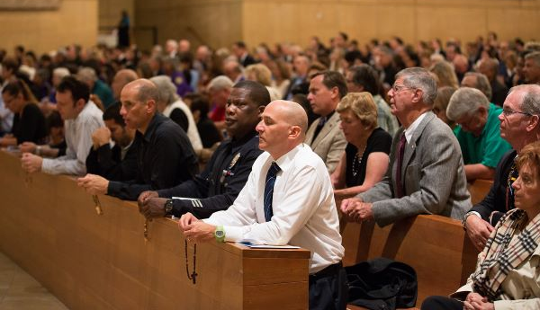
Jézus azért jött emberként közénk, hogy megtapasztalhassuk szeretetét, együttérzését azzal, ami emberi. Ugyanakkor minden esemény az életében az örökké valókra hívja fel a figyelmünket.

Slide 22
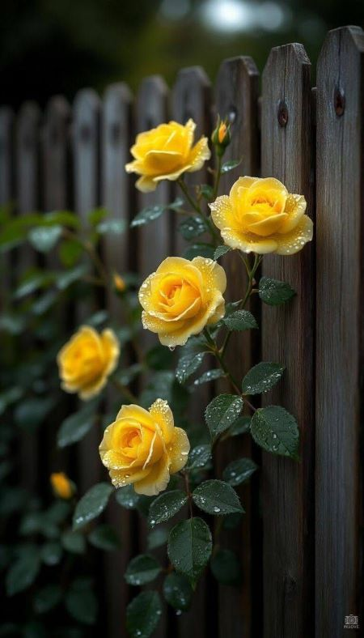
Életünk tele van hasonló kihívásokkal, kérdésekkel és fájdalmakkal. Lázár feltámasztása nem azt jelenti, hogy akkor egyszer Jézus megszabadította a rokonokat és a hozzátartozókat az elválás fájdalmától, hanem arról szól, hogy minden veszteség, minden fájdalom valami sokkal nagyobb ajándékot hordoz.

Slide 23
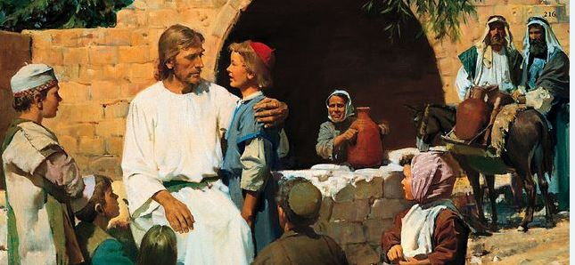
Lázár visszakapott élete nem örök itt a földön, hanem rendíthetetlen bizonyíték az Isten soha el nem múló szeretetére, mely erősebb a halálnál. Ez a szeretet örökké maga mellett akar tudni bennünket abban az országban, ahol nincs már elválás.

Slide 24
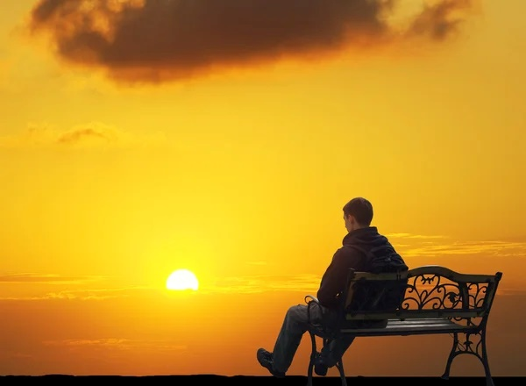
Életünk minden eseménye, minden próbatétele, arra szolgál, hogy életünk folyamán újból és újból megtapasztaljuk, hogy nem vagyunk egyedül, és ez a biztonság egy soha nem látott teljességben folytatódik, ahová Jézus ígérete szerint előremegy, hogy helyet készítsen a számunkra, ha mi is úgy akarjuk.

